Slide 1
母平均の点推定・区間推定・母分散の点推定・区間推定 後半
統計学 #09

Slide 2
今日の目標
第2章 第3節 母平均の区間推定・母分散の区間推定
  母平均の区間推定について理解する
  母分散の区間推定について理解する

Slide 3
１：母平均の区間推定

Slide 4
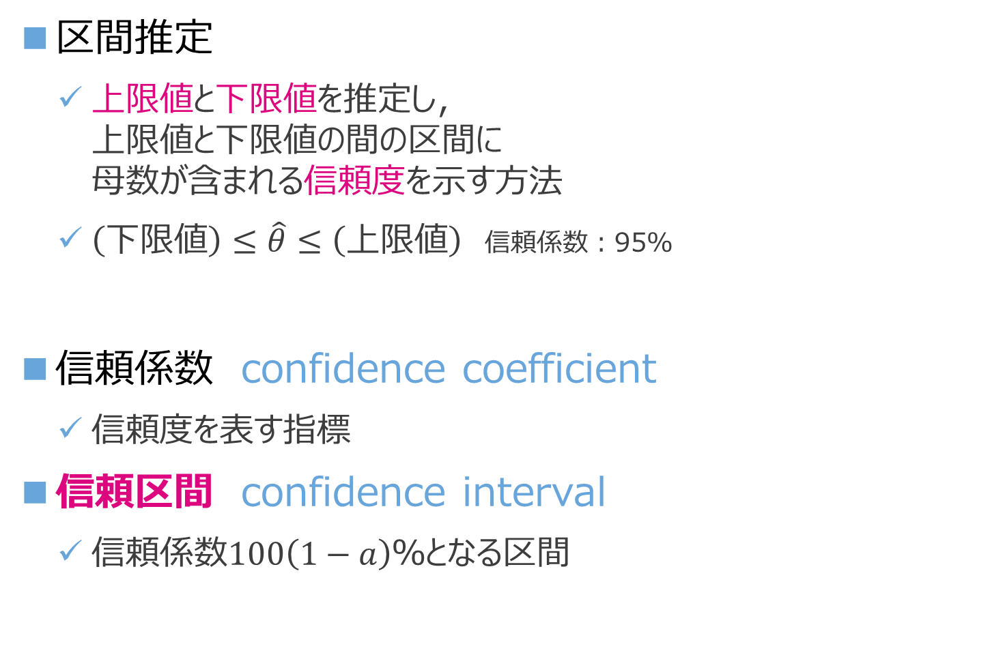
区間推定
区間推定
  上限値と下限値を推定し，
  上限値と下限値の間の区間に
  母数が含まれる信頼度を示す方法
  $\left(下限値\right)≤\hat{θ}≤\left(上限値\right)$ 信頼係数：95%
信頼係数 confidence coefficient
  信頼度を表す指標
信頼区間 confidence interval
  信頼係数$100\left(1−a\right)$％となる区間

Slide 5
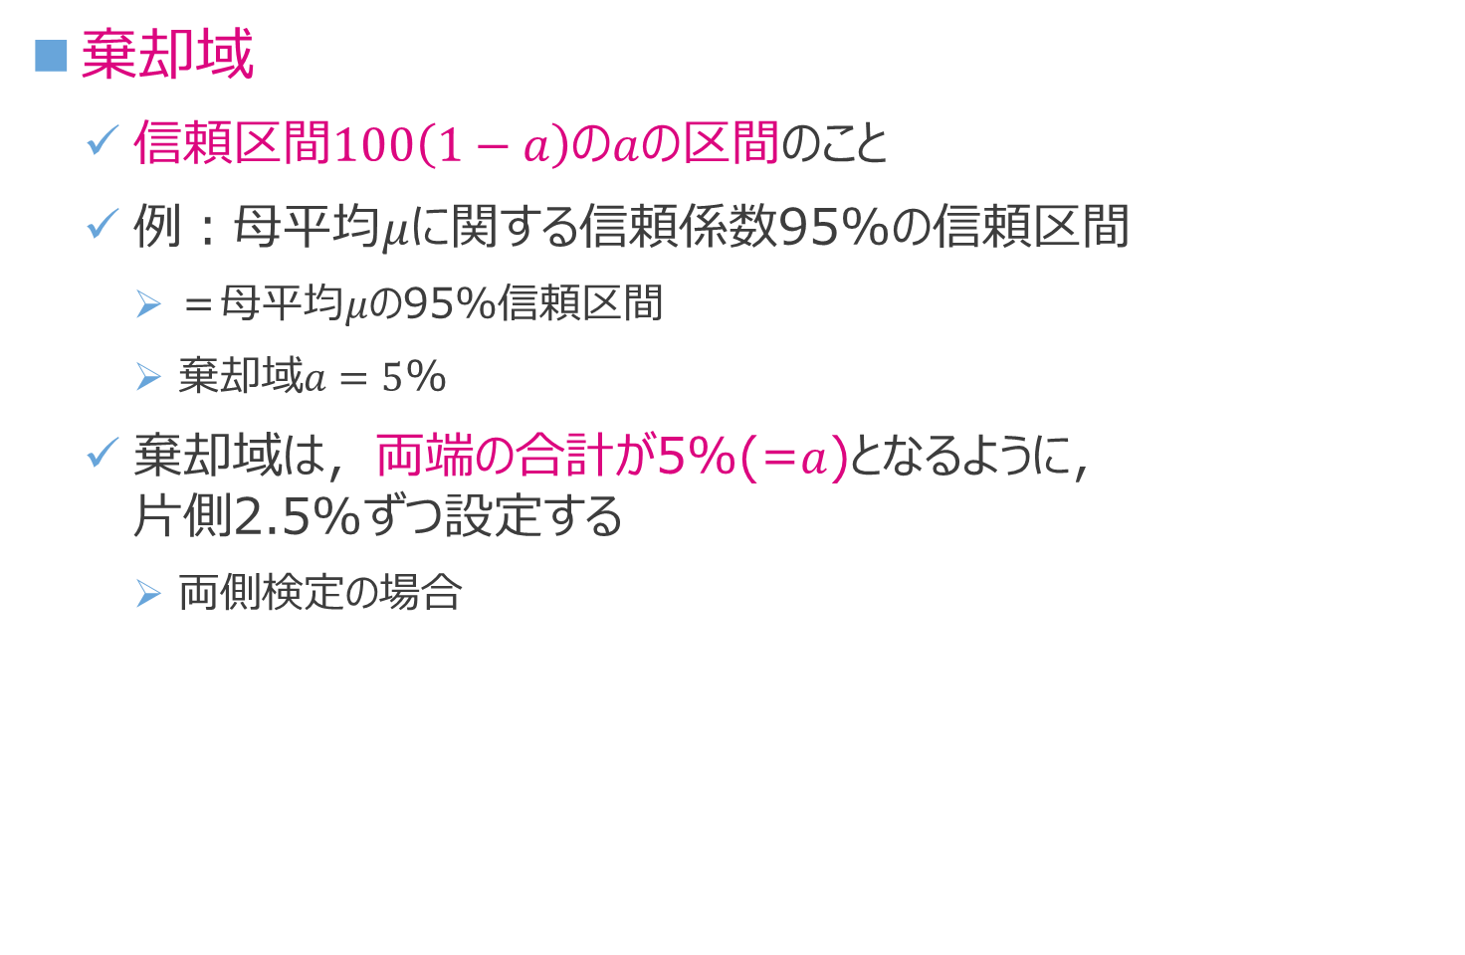
棄却域
重要
棄却域
  信頼区間$100\left(1−a\right)$の$a$の区間のこと
  例：母平均$μ$に関する信頼係数95%の信頼区間
    ＝母平均$μ$の95%信頼区間
    棄却域$a=5$%
  棄却域は，両端の合計が5%(=$a$)となるように，
  片側2.5%ずつ設定する
    両側検定の場合
2.5%
2.5%
95%
棄却域
信頼区間
棄却域

Slide 6

母平均の95%信頼区間
母平均$μ$の95%信頼区間
  ランダムな標本抽出を100回行って，
  信頼区間をその都度計算したとき，
  区間内に母平均$μ$を含むものは，
  平均的に100回中95回になるような信頼区間
    95回は必ず母平均を含む，という意味ではない！

Slide 7
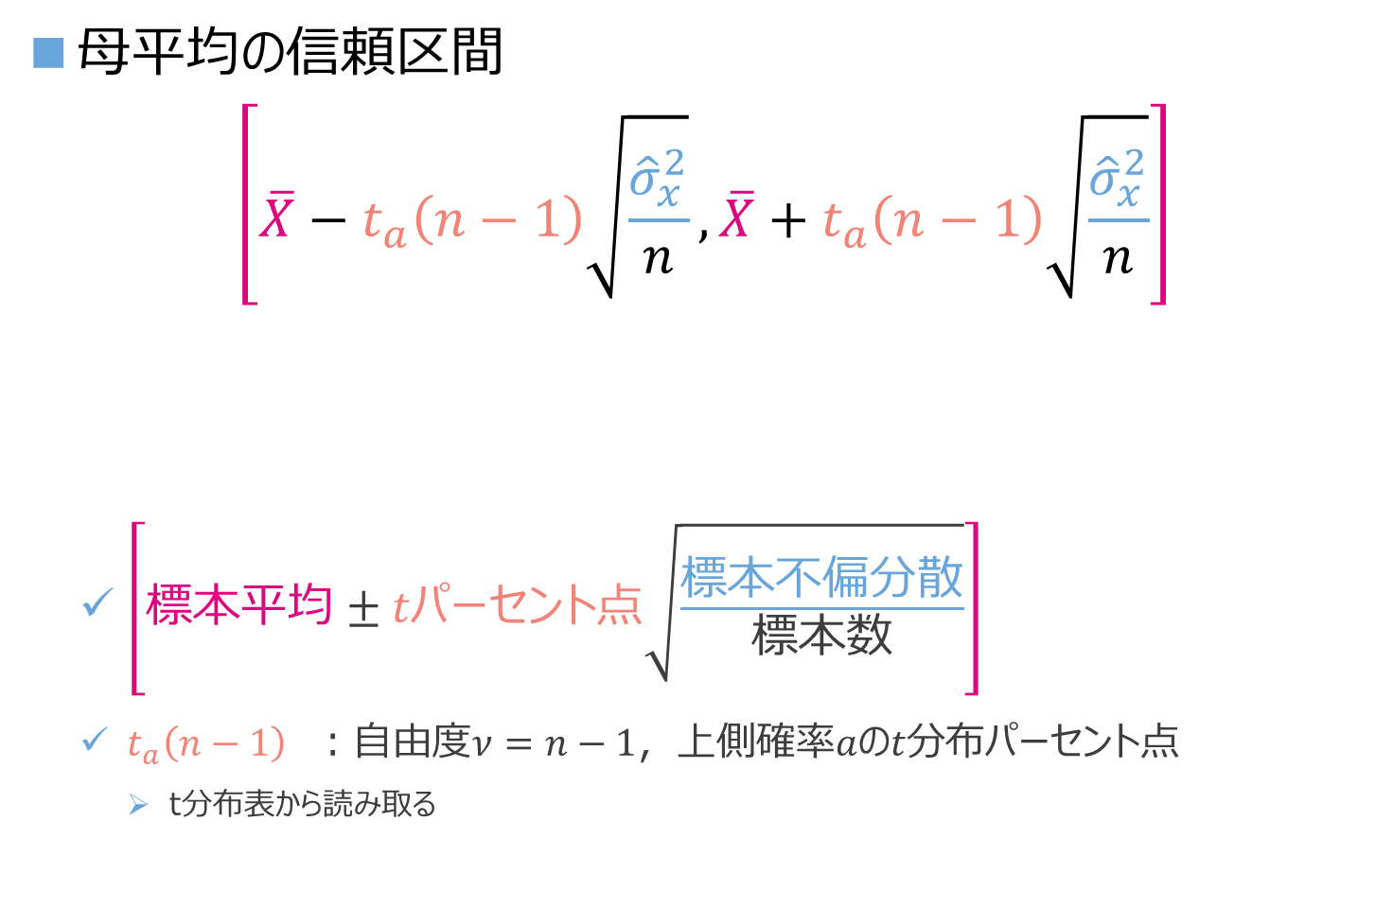
母平均の95%信頼区間
重要
母平均の信頼区間
$$\left[\overline{X}−t_{a}\left(n−1\right)\sqrt{\frac{{\hat{σ}}_{x}^{2}}{n}},\overline{X}+t_{a}\left(n−1\right)\sqrt{\frac{{\hat{σ}}_{x}^{2}}{n}}\right]$$
  $\left[標本平均±tパーセント点\sqrt{\frac{標本不偏分散}{標本数}}\right]$
  $t_{a}\left(n−1\right)$ ：自由度$ν=n−1$，上側確率$a$の$t$分布パーセント点
    t分布表から読み取る
下限値
上限値

Slide 8
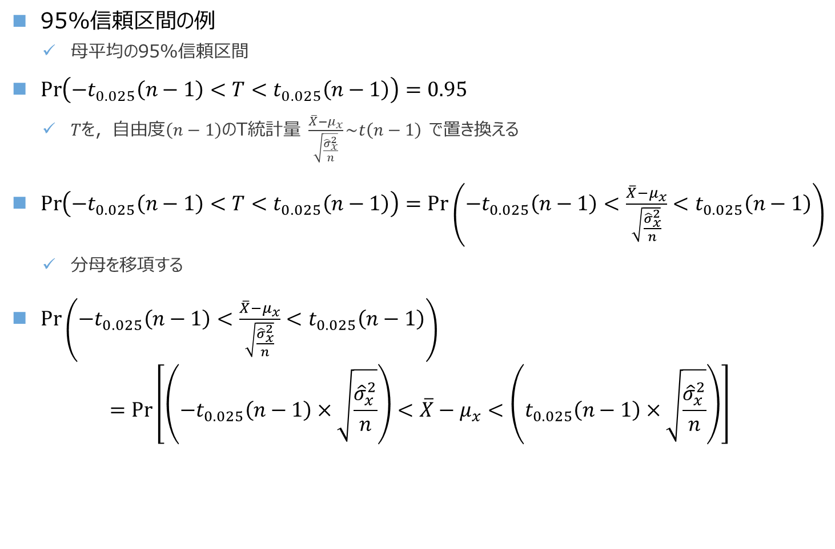
(Advanced) 母平均の区間推定量の導出①
95%信頼区間の例
  母平均の95%信頼区間
$\operatorname{Pr}\left(−t_{0.025}\left(n−1\right)<T<t_{0.025}\left(n−1\right)\right)=0.95$
  $T$を，自由度$\left(n−1\right)$のT統計量 $\frac{\overline{X}−μ_{x}}{\sqrt{\frac{{\hat{σ}}_{x}^{2}}{n}}}\sim t\left(n−1\right)$ で置き換える
$\operatorname{Pr}\left(−t_{0.025}\left(n−1\right)<T<t_{0.025}\left(n−1\right)\right)=\operatorname{Pr}\left(−t_{0.025}\left(n−1\right)<\frac{\overline{X}−μ_{x}}{\sqrt{\frac{{\hat{σ}}_{x}^{2}}{n}}}<t_{0.025}\left(n−1\right)\right)$
  分母を移項する
$\operatorname{Pr}\left(−t_{0.025}\left(n−1\right)<\frac{\overline{X}−μ_{x}}{\sqrt{\frac{{\hat{σ}}_{x}^{2}}{n}}}<t_{0.025}\left(n−1\right)\right)$
$=\operatorname{Pr}\left[\left(−t_{0.025}\left(n−1\right)×\sqrt{\frac{{\hat{σ}}_{x}^{2}}{n}}\right)<\overline{X}−μ_{x}<\left(t_{0.025}\left(n−1\right)×\sqrt{\frac{{\hat{σ}}_{x}^{2}}{n}}\right)\right]$
Notes:
不要です．時間が余ったとき用に．

Slide 9
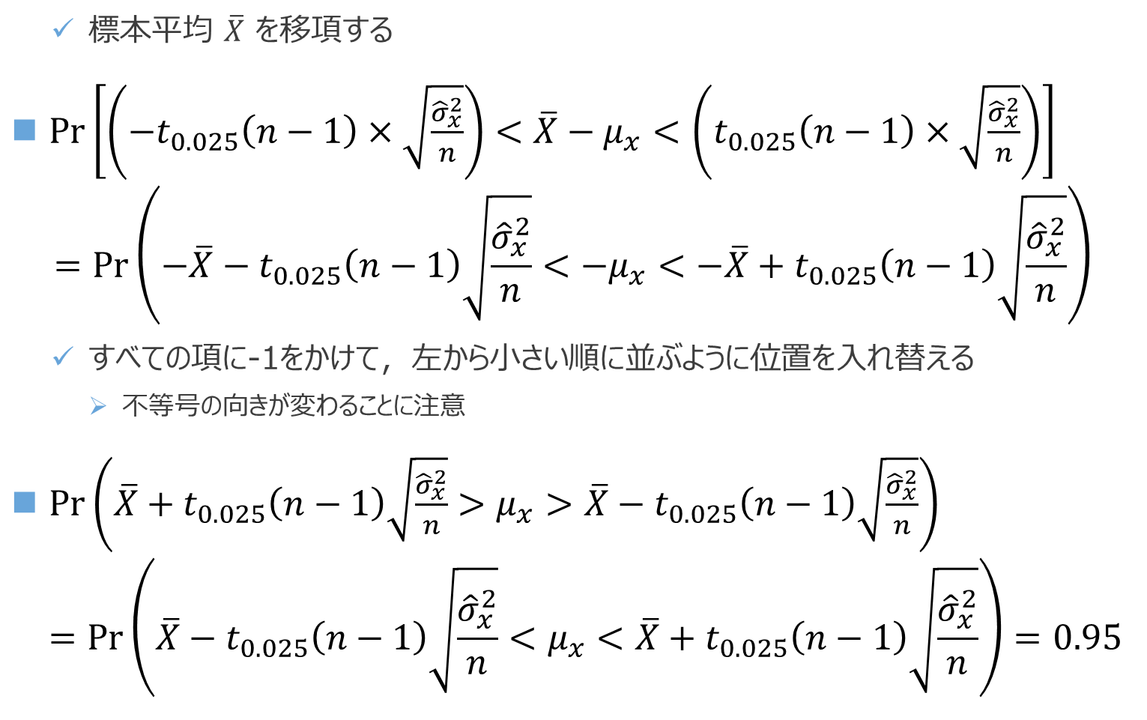
(Advanced) 母平均の区間推定量の導出②
  標本平均 $\overline{X}$ を移項する
$\operatorname{Pr}\left[\left(−t_{0.025}\left(n−1\right)×\sqrt{\frac{{\hat{σ}}_{x}^{2}}{n}}\right)<\overline{X}−μ_{x}<\left(t_{0.025}\left(n−1\right)×\sqrt{\frac{{\hat{σ}}_{x}^{2}}{n}}\right)\right]$
$=\operatorname{Pr}\left(−\overline{X}−t_{0.025}\left(n−1\right)\sqrt{\frac{{\hat{σ}}_{x}^{2}}{n}}<−μ_{x}<−\overline{X}+t_{0.025}\left(n−1\right)\sqrt{\frac{{\hat{σ}}_{x}^{2}}{n}}\right)$
  すべての項に-1をかけて，左から小さい順に並ぶように位置を入れ替える
    不等号の向きが変わることに注意
$\operatorname{Pr}\left(\overline{X}+t_{0.025}\left(n−1\right)\sqrt{\frac{{\hat{σ}}_{x}^{2}}{n}}>μ_{x}>\overline{X}−t_{0.025}\left(n−1\right)\sqrt{\frac{{\hat{σ}}_{x}^{2}}{n}}\right)$
$=\operatorname{Pr}\left(\overline{X}−t_{0.025}\left(n−1\right)\sqrt{\frac{{\hat{σ}}_{x}^{2}}{n}}<μ_{x}<\overline{X}+t_{0.025}\left(n−1\right)\sqrt{\frac{{\hat{σ}}_{x}^{2}}{n}}\right)=0.95$
Notes:
不要です．時間が余ったとき用に．

Slide 10




母平均の区間推定①
例
  Aクラス30名の得点から，
  学年全体の平均得点の95%信頼区間を推定したい
  Aクラスの平均点は72点，分散は58
手順① 文中からわかる統計量を整理
  母集団（未知） ：学年全体
  標本（既知） ：Aクラス
  標本数 ：$n=30$
  標本平均 ：$\overline{X}=72$
  標本分散 ：$S^{2}=58$
標本
母平均
$$\overline{X}±t_{a}\left(n−1\right)\sqrt{\frac{{\hat{σ}}_{x}^{2}}{n}}$$
$$\overline{X}±t_{a}\left(n−1\right)\sqrt{\frac{\hat{σ^{2}}}{n}}$$
$$\overline{X}±t_{a}\left(n−1\right)\sqrt{\frac{\hat{σ^{2}}}{n}}$$

Slide 11

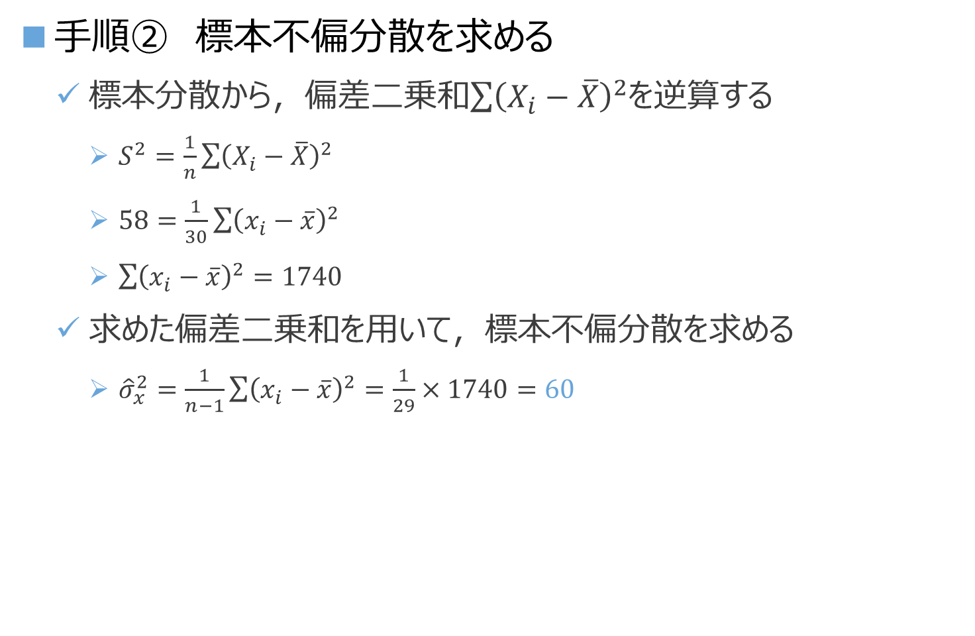

母平均の区間推定②
手順② 標本不偏分散を求める
  標本分散から，偏差二乗和$\sum{{\left(X_{i}−\overline{X}\right)}^{2}}$を逆算する
    $S^{2}=\frac{1}{n}\sum{{\left(X_{i}−\overline{X}\right)}^{2}}$
    $58=\frac{1}{30}\sum{{\left(x_{i}−\overline{x}\right)}^{2}}$
    $\sum{{\left(x_{i}−\overline{x}\right)}^{2}}=1740$
  求めた偏差二乗和を用いて，標本不偏分散を求める
    ${\hat{σ}}_{x}^{2}=\frac{1}{n−1}\sum{{\left(x_{i}−\overline{x}\right)}^{2}}=\frac{1}{29}×1740=60$
$$\overline{X}±t_{a}\left(n−1\right)\sqrt{\frac{60}{n}}$$
$$\overline{X}±t_{a}\left(n−1\right)\sqrt{\frac{\hat{σ^{2}}}{n}}$$

Slide 12

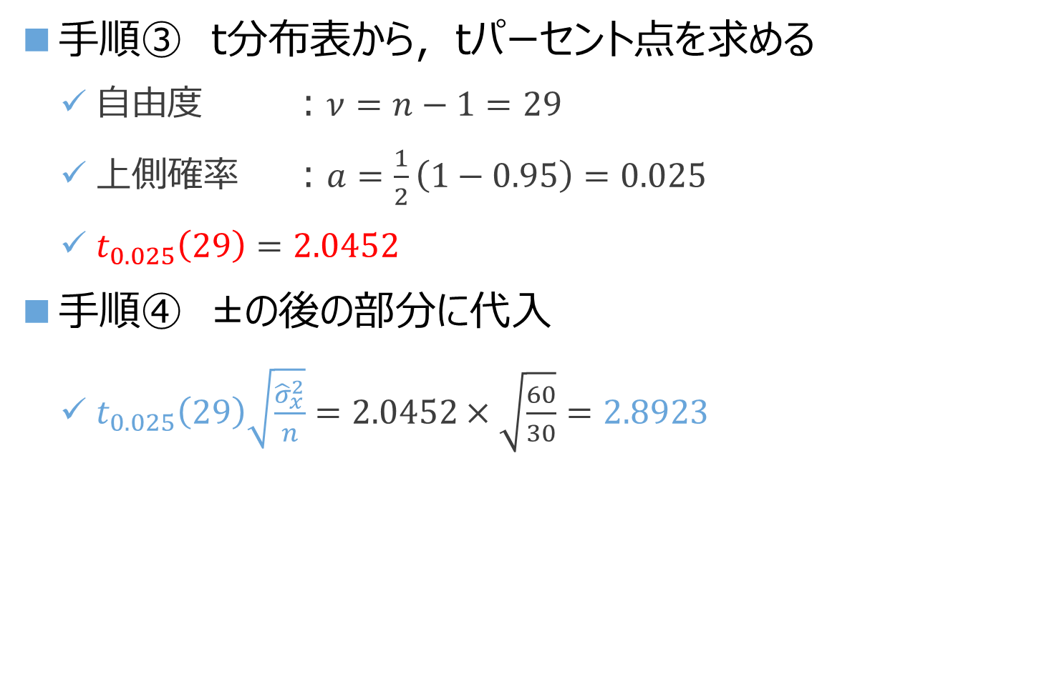


母平均の区間推定③
手順③ t分布表から，tパーセント点を求める
  自由度 ：$ν=n−1=29$
  上側確率 ：$a=\frac{1}{2}\left(1−0.95\right)=0.025$
  $t_{0.025}\left(29\right)=2.0452$
手順④ ±の後の部分に代入
  $t_{0.025}\left(29\right)\sqrt{\frac{{\hat{σ}}_{x}^{2}}{n}}=2.0452×\sqrt{\frac{60}{30}}=2.8923$
$$\overline{X}±2.0452\sqrt{\frac{60}{30}}$$
$$\overline{X}±t_{a}\left(n−1\right)\sqrt{\frac{60}{n}}$$
$$\sqrt{\frac{1}{1}}\overline{X}±2.8923\sqrt{\frac{1}{1}}$$

Slide 13

母平均の区間推定④
手順⑤ 標本平均$\overline{X}$を代入
  下限値 ：$72−2.8923=69.1077$
  上限値 ：$72+2.8923=74.8923$
  よって，求める95%信頼区間は $\left[69.1077, 74.8923\right]$
$$\sqrt{\frac{1}{1}}\overline{X}±2.8923\sqrt{\frac{1}{1}}$$

Slide 14
２：母分散の区間推定

Slide 15
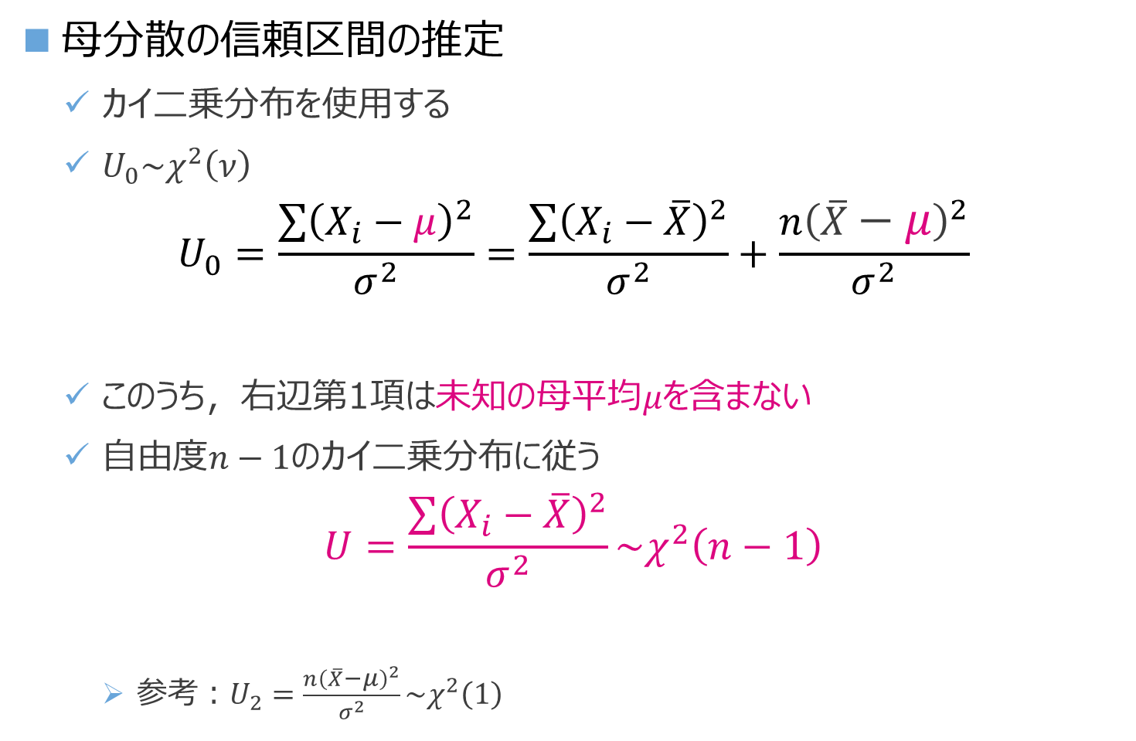
母分散の信頼区間
母分散の信頼区間の推定
  カイ二乗分布を使用する
  $U_{0}\sim χ^{2}\left(ν\right)$
$$U_{0}=\frac{\sum{{\left(X_{i}−μ\right)}^{2}}}{σ^{2}}=\frac{\sum{{\left(X_{i}−\overline{X}\right)}^{2}}}{σ^{2}}+\frac{n{\left(\overline{X}−μ\right)}^{2}}{σ^{2}}$$
  このうち，右辺第1項は未知の母平均$μ$を含まない
  自由度$n−1$のカイ二乗分布に従う
$$U=\frac{\sum{{\left(X_{i}−\overline{X}\right)}^{2}}}{σ^{2}}\sim χ^{2}\left(n−1\right)$$
    参考：$U_{2}=\frac{n{\left(\overline{X}−μ\right)}^{2}}{σ^{2}}\sim χ^{2}\left(1\right)$

Slide 16



カイ二乗分布は左右非対称
カイ二乗分布は左右非対称
  分布の両側でそれぞれ，棄却域$a$を調べる必要がある
2.5%
上から97.5%
95%
2.5%
$$χ_{0.975}^{2}$$
$$χ_{0.025}^{2}$$

Slide 17
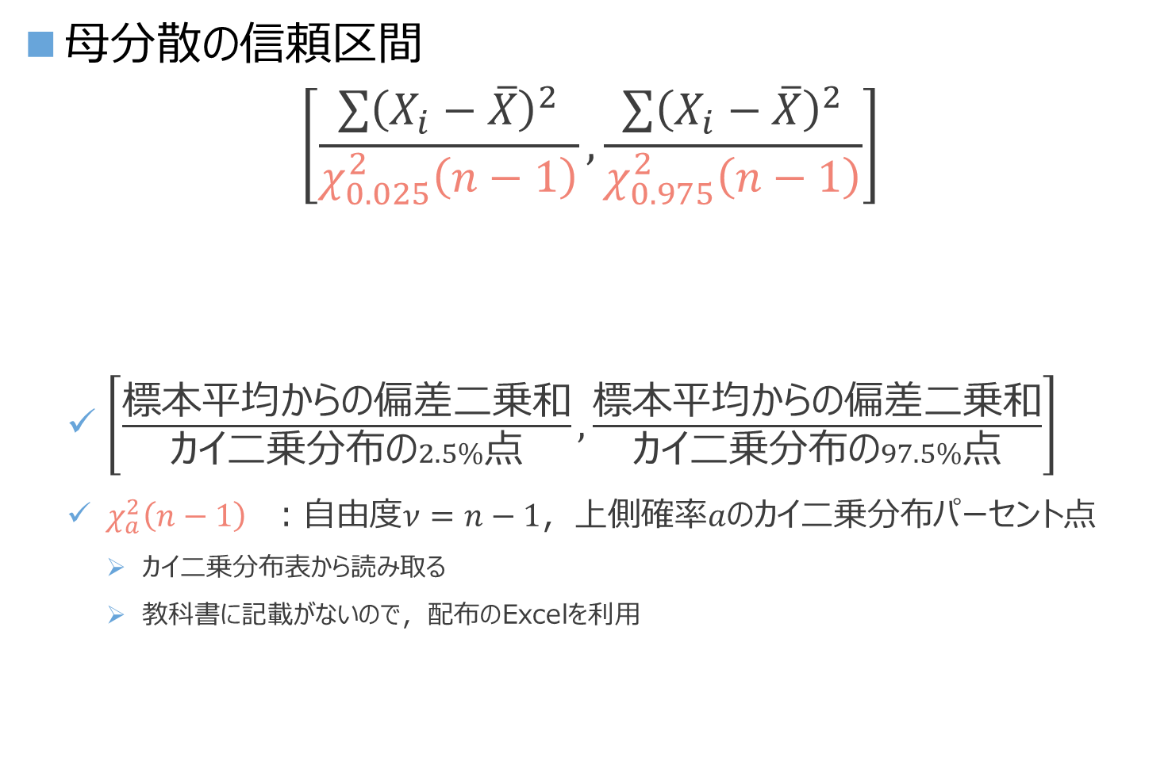
母分散の95%信頼区間
母分散の信頼区間
$$\left[\frac{\sum{{\left(X_{i}−\overline{X}\right)}^{2}}}{χ_{0.025}^{2}\left(n−1\right)},\frac{\sum{{\left(X_{i}−\overline{X}\right)}^{2}}}{χ_{0.975}^{2}\left(n−1\right)}\right]$$
  $\left[\frac{標本平均からの偏差二乗和}{カイ二乗分布の2.5\%点},\frac{標本平均からの偏差二乗和}{カイ二乗分布の97.5\%点}\right]$
  $χ_{a}^{2}\left(n−1\right)$ ：自由度$ν=n−1$，上側確率$a$のカイ二乗分布パーセント点
    カイ二乗分布表から読み取る
    教科書に記載がないので，配布のExcelを利用
下限値
上限値

Slide 18
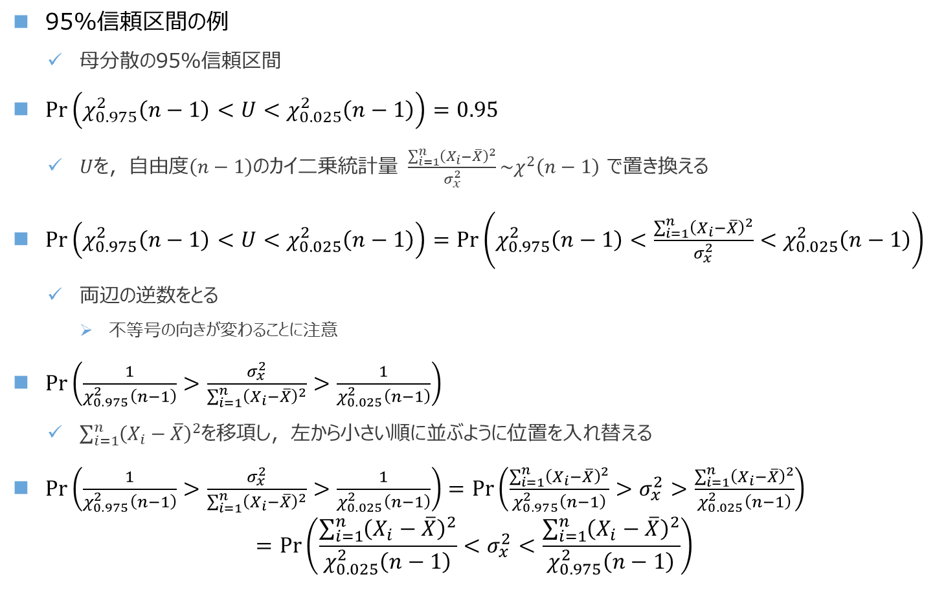
(Advanced) 母分散の区間推定量の導出
95%信頼区間の例
  母分散の95%信頼区間
$\operatorname{Pr}\left(χ_{0.975}^{2}\left(n−1\right)<U<χ_{0.025}^{2}\left(n−1\right)\right)=0.95$
  $U$を，自由度$\left(n−1\right)$のカイ二乗統計量 $\frac{\sum_{i=1}^{n}{{\left(X_{i}−\overline{X}\right)}^{2}}}{σ_{x}^{2}}\sim χ^{2}\left(n−1\right)$ で置き換える
$\operatorname{Pr}\left(χ_{0.975}^{2}\left(n−1\right)<U<χ_{0.025}^{2}\left(n−1\right)\right)=\operatorname{Pr}\left(χ_{0.975}^{2}\left(n−1\right)<\frac{\sum_{i=1}^{n}{{\left(X_{i}−\overline{X}\right)}^{2}}}{σ_{x}^{2}}<χ_{0.025}^{2}\left(n−1\right)\right)$
  両辺の逆数をとる
    不等号の向きが変わることに注意
$\operatorname{Pr}\left(\frac{1}{χ_{0.975}^{2}\left(n−1\right)}>\frac{σ_{x}^{2}}{\sum_{i=1}^{n}{{\left(X_{i}−\overline{X}\right)}^{2}}}>\frac{1}{χ_{0.025}^{2}\left(n−1\right)}\right)$
  $\sum_{i=1}^{n}{{\left(X_{i}−\overline{X}\right)}^{2}}$を移項し，左から小さい順に並ぶように位置を入れ替える
$\operatorname{Pr}\left(\frac{1}{χ_{0.975}^{2}\left(n−1\right)}>\frac{σ_{x}^{2}}{\sum_{i=1}^{n}{{\left(X_{i}−\overline{X}\right)}^{2}}}>\frac{1}{χ_{0.025}^{2}\left(n−1\right)}\right)=\operatorname{Pr}\left(\frac{\sum_{i=1}^{n}{{\left(X_{i}−\overline{X}\right)}^{2}}}{χ_{0.975}^{2}\left(n−1\right)}>σ_{x}^{2}>\frac{\sum_{i=1}^{n}{{\left(X_{i}−\overline{X}\right)}^{2}}}{χ_{0.025}^{2}\left(n−1\right)}\right)$
$=\operatorname{Pr}\left(\frac{\sum_{i=1}^{n}{{\left(X_{i}−\overline{X}\right)}^{2}}}{χ_{0.025}^{2}\left(n−1\right)}<σ_{x}^{2}<\frac{\sum_{i=1}^{n}{{\left(X_{i}−\overline{X}\right)}^{2}}}{χ_{0.975}^{2}\left(n−1\right)}\right)$
Notes:
不要です．時間が余ったとき用に．

Slide 19
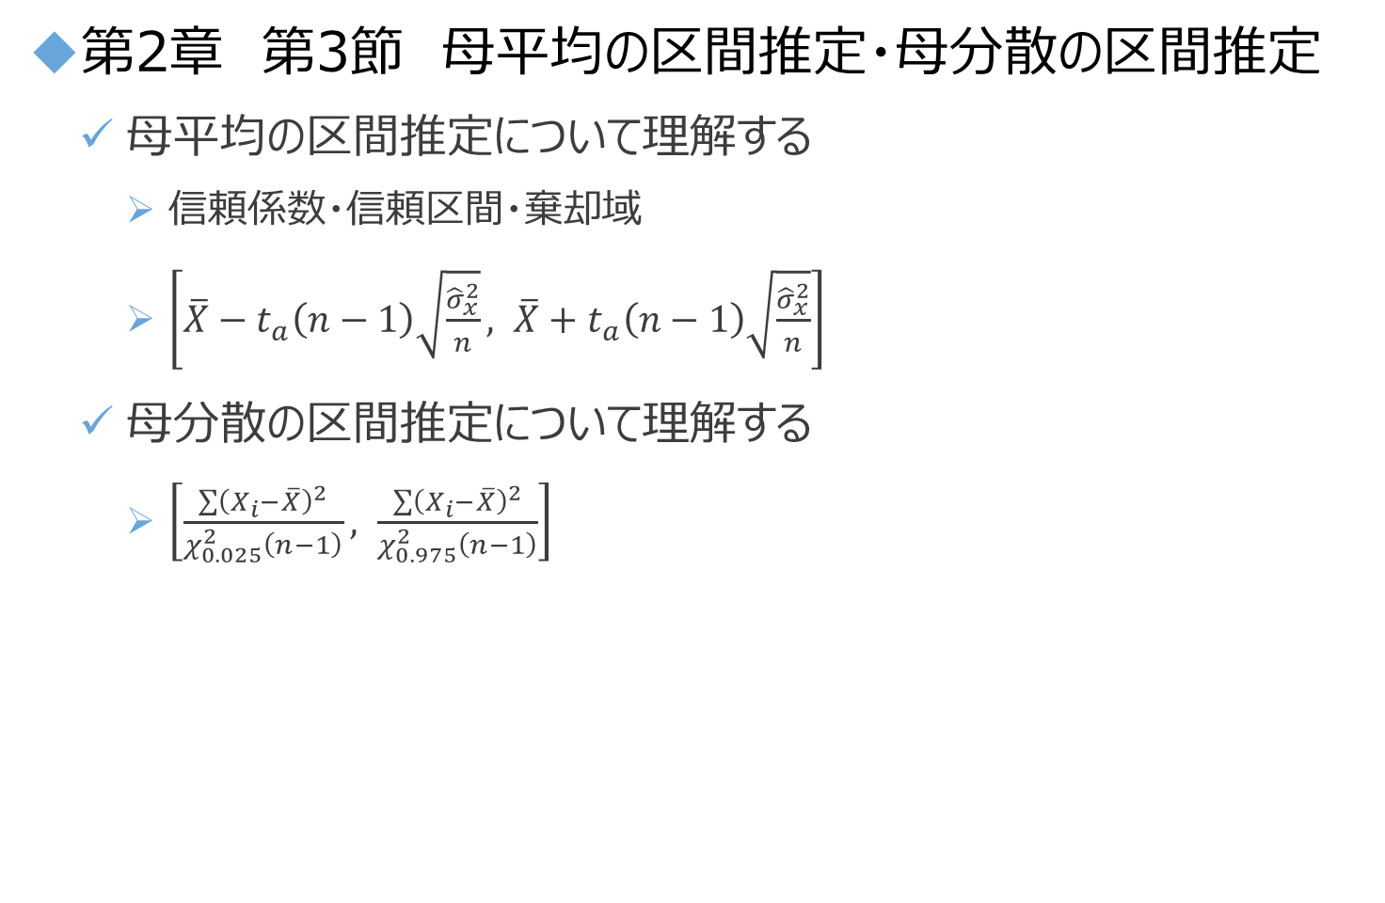
Summary
第2章 第3節 母平均の区間推定・母分散の区間推定
  母平均の区間推定について理解する
    信頼係数・信頼区間・棄却域
    $\left[\overline{X}−t_{a}\left(n−1\right)\sqrt{\frac{{\hat{σ}}_{x}^{2}}{n}}, \overline{X}+t_{a}\left(n−1\right)\sqrt{\frac{{\hat{σ}}_{x}^{2}}{n}}\right]$
  母分散の区間推定について理解する
    $\left[\frac{\sum{{\left(X_{i}−\overline{X}\right)}^{2}}}{χ_{0.025}^{2}\left(n−1\right)}, \frac{\sum{{\left(X_{i}−\overline{X}\right)}^{2}}}{χ_{0.975}^{2}\left(n−1\right)}\right]$

Slide 20
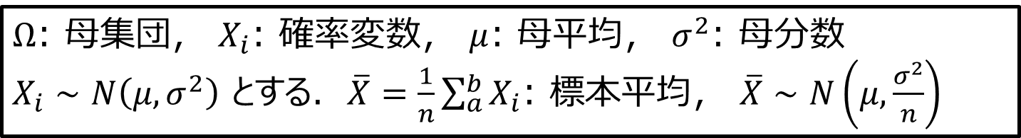
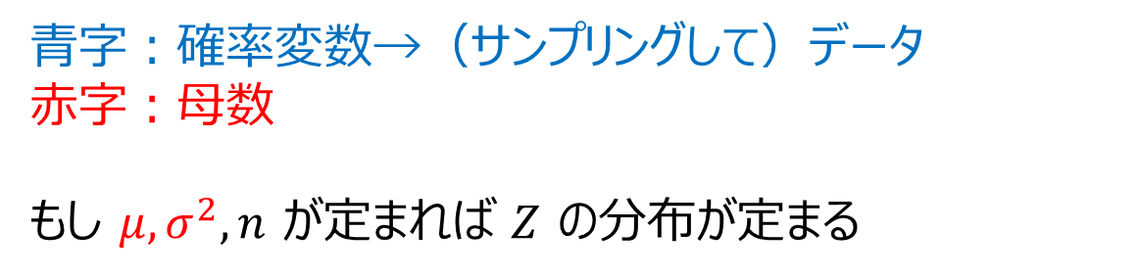

(付録) 母平均の区間推定でt分布を用いる理由
「推定とはデータを用いた計算により母数を推定すること」
状況設定
$Ω$: 母集団， $X_{i}$: 確率変数， $μ$: 母平均， $σ^{2}$: 母分数
$X_{i}∼N\left(μ, σ^{2}\right)$ とする．$\overline{X}=\frac{1}{n}\sum_{a}^{b}{X_{i}}$: 標本平均， $\overline{X}∼N\left(μ,\frac{σ^{2}}{n}\right)$
まず次の標準正規分布に従う $Z$ を考える
$$Z=\frac{\overline{X}−E(\overline{X})}{\sqrt{V(\overline{X})}}=\frac{\overline{X}−μ}{\sqrt{\frac{σ^{2}}{n}}}∼N\left(0, 1\right)$$
青字：確率変数→（サンプリングして）データ
赤字：母数
もし $μ, σ^{2}, n$ が定まれば $Z$ の分布が定まる
Notes:
不要です．時間が余ったとき用に．

Slide 21
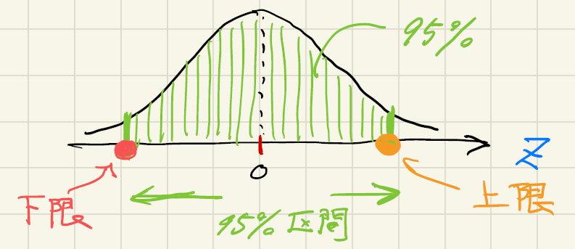
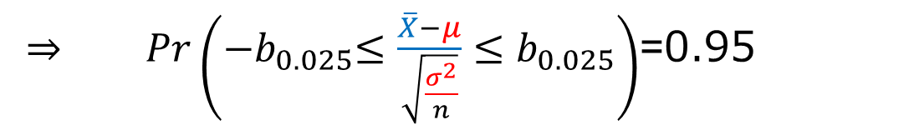
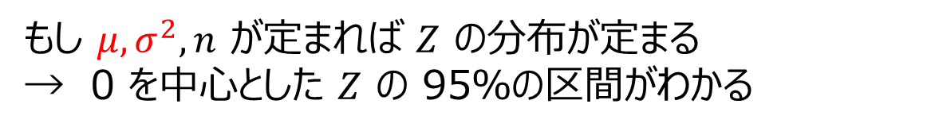
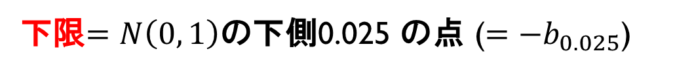

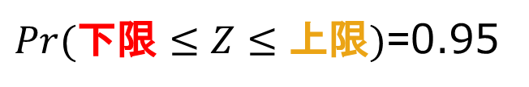
(付録) 母平均の区間推定でt分布を用いる理由
もし $μ, σ^{2}, n$ が定まれば $Z$ の分布が定まる
→ 0 を中心とした $Z$ の 95％の区間がわかる
$Pr(下限≤Z≤上限)$=0.95
上限$=N\left(0, 1\right)の$上側0.025 の点 ($=b_{0.025}$)
下限$=N\left(0, 1\right)の$下側0.025 の点 ($={−b}_{0.025}$)
⇒ $Pr\left({−b}_{0.025}≤\frac{\overline{X}−μ}{\sqrt{\frac{σ^{2}}{n}}}≤b_{0.025}\right)$=0.95
Notes:
不要です．時間が余ったとき用に．

Slide 22
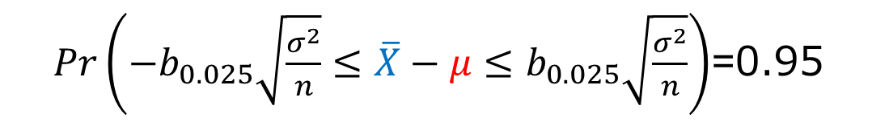
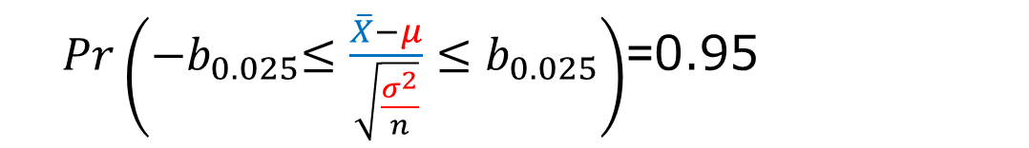
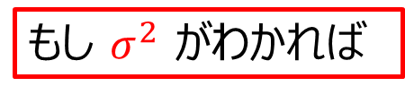
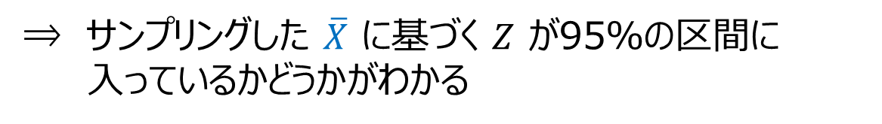
(付録) 母平均の区間推定でt分布を用いる理由
$Pr\left({−b}_{0.025}≤\frac{\overline{X}−μ}{\sqrt{\frac{σ^{2}}{n}}}≤b_{0.025}\right)$=0.95
⇒ サンプリングした $\overline{X}$ に基づく $Z$ が95％の区間に
入っているかどうかがわかる
⇒ 実際には母数 $μ, σ^{2}$ はわからない（それを推定したい）
⇒ そこで上の式を次のように変換できればうれしい
$Pr\left(下限（データと表）≤母数のみ≤上限（データと表）\right)$=0.95
もし $σ^{2}$ がわかれば
$Pr\left({−b}_{0.025}\sqrt{\frac{σ^{2}}{n}}≤\overline{X}−μ≤b_{0.025}\sqrt{\frac{σ^{2}}{n}}\right)$=0.95
Notes:
不要です．時間が余ったとき用に．

Slide 23
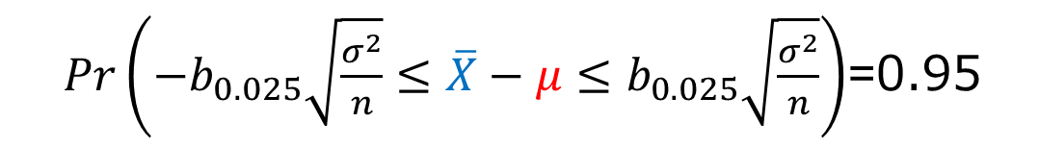

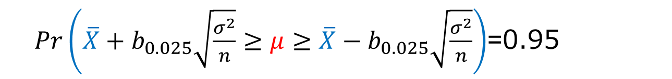
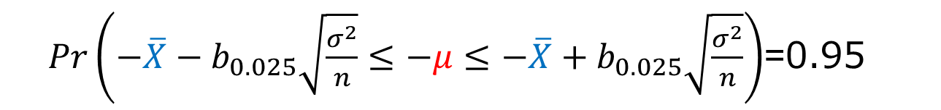
(付録) 母平均の区間推定でt分布を用いる理由
$Pr\left({−b}_{0.025}\sqrt{\frac{σ^{2}}{n}}≤\overline{X}−μ≤b_{0.025}\sqrt{\frac{σ^{2}}{n}}\right)$=0.95
$Pr\left(−{\overline{X}−b}_{0.025}\sqrt{\frac{σ^{2}}{n}}≤−μ≤−\overline{X}+b_{0.025}\sqrt{\frac{σ^{2}}{n}}\right)$=0.95
$Pr\left({\overline{X}+b}_{0.025}\sqrt{\frac{σ^{2}}{n}}≥μ≥\overline{X}−b_{0.025}\sqrt{\frac{σ^{2}}{n}}\right)$=0.95
データと表で求まる
データと表で求まる
OK!
推定したい $μ$ が95％の確率て含まれる区間がデータと表だけから求められた
Notes:
不要です．時間が余ったとき用に．

Slide 24
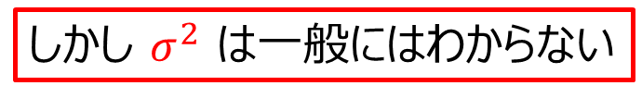
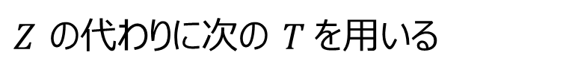
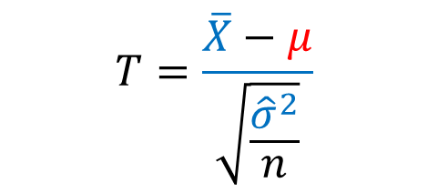
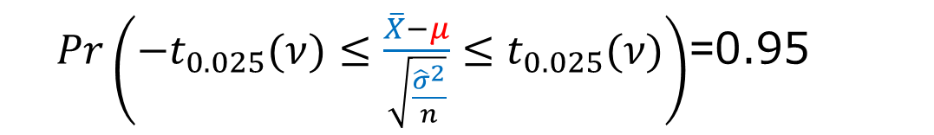

(付録) 母平均の区間推定でt分布を用いる理由
しかし $σ^{2}$ は一般にはわからない
そこで $σ^{2}$ の代わりにデータで計算できる ${\hat{σ}}^{2}$ で置き換えよう
$Z$ の代わりに次の $T$を用いる
$$T=\frac{\overline{X}−μ}{\sqrt{\frac{{\hat{σ}}^{2}}{n}}}$$
青字：確率変数→（サンプリングして）データ
赤字：母数
しかし $T$ は標準正規分布には従わず，「$t$分布」に従う
${\hat{σ}}^{2}$ の自由度は $ν=n−1$. $t$分布は自由度ごとに分布が変わる
$Pr(下限≤T≤上限)$=0.95
$Pr\left({−t}_{0.025}(ν)≤\frac{\overline{X}−μ}{\sqrt{\frac{{\hat{σ}}^{2}}{n}}}≤t_{0.025}(ν)\right)$=0.95
Notes:
不要です．時間が余ったとき用に．

Slide 25
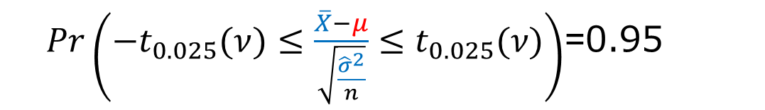

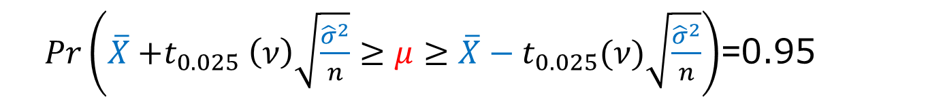
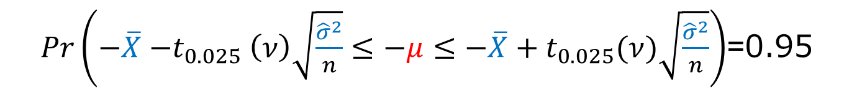
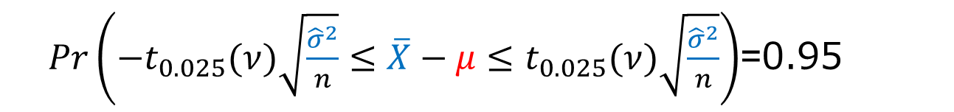
(付録) 母平均の区間推定でt分布を用いる理由
$Pr\left({−t}_{0.025}(ν)≤\frac{\overline{X}−μ}{\sqrt{\frac{{\hat{σ}}^{2}}{n}}}≤t_{0.025}(ν)\right)$=0.95
$Pr\left({−t}_{0.025}(ν)\sqrt{\frac{{\hat{σ}}^{2}}{n}}≤\overline{X}−μ≤t_{0.025}(ν)\sqrt{\frac{{\hat{σ}}^{2}}{n}}\right)$=0.95
$Pr\left(−\overline{X}{−t}_{0.025}\left(ν\right)\sqrt{\frac{{\hat{σ}}^{2}}{n}}≤−μ≤−\overline{X}+t_{0.025}(ν)\sqrt{\frac{{\hat{σ}}^{2}}{n}}\right)$=0.95
$Pr\left(\overline{X}{+t}_{0.025}\left(ν\right)\sqrt{\frac{{\hat{σ}}^{2}}{n}}≥μ≥\overline{X}−t_{0.025}(ν)\sqrt{\frac{{\hat{σ}}^{2}}{n}}\right)$=0.95
データと表で求まる
データと表で求まる
OK!
推定したい $μ$ が95％の確率て含まれる区間がデータと表だけから求められた
Notes:
不要です．時間が余ったとき用に．

